Slide 1
Одеський національний медичний університет
Фармацевтичний факультет
Кафедра фармацевтичної хімії та технології ліків
«Загальне знайомство з фармацевтичним підприємством; правилами внутрішнього розпорядку. Інструктаж з правил техніки безпеки та охорони праці»
Доцент, к.фарм.н. Фізор Н.С..

Slide 2
Питання вхідного контролю:
Що таке фармацевтична промисловість?
Які умови промислового випуску ЛЗ? Охарактеризуйте дрібносерійне та великосерійне виробництво.
Що представляє собою цех на фармпідприємстві? Які є різновиди цеху за характером виконуваної роботи?
Дайте тлумачення поняттям:
Виробниче приміщення –
Функціонуюча чиста кімната –
Чиста зона –
Оснащена чиста кімната –
Технологічний блок –
5. Дайте характеристику поняттям:
Нормативна документація –
Державна фармакопея –
Стандарт –
Фармакопейна стаття –
Тимчасова фармакопейна стаття –
Технологічний регламент-
6. Назвіть технологічну схему отримання лікарських препаратів та назвіть основні вимоги до складання схем виробництва ЛЗ.

Slide 3
Актуальність теми
Виробництво лікарських засобів в промислових умовах передбачає на основі загальних знань та принципів, закономірностей технології заводського виробництва сформувати у студентів знання з:
теоретичних основ, набуття професійних умінь та навичок приготування лікарських форм,
проведення постадійного контролю, стандартизації, удосконалення лікарських форм,
технологій, вивчення впливу умов зберігання та типу упаковки на стабільність лікарських форм,
вивчення обладнання, у тому числі нового, приладів та автоматичних потокових ліній,
сучасних вимог до виробництва лікарських форм, до чистоти вихідної сировини, виробничих приміщень та персоналу.
Цілі:
- знати основні нормативно-технічні документи, які регламентують діяльність технолога і застосовуються для приготування лікарських препаратів;
- уміти проводити стандартизацію готової продукції відповідно до вимог НТД;
- вирішувати питання щодо проведення технологічних досліджень при виборі способів приготування лікарських засобів, виходячи із фізико-хімічних та технологічних властивостей.

Slide 4
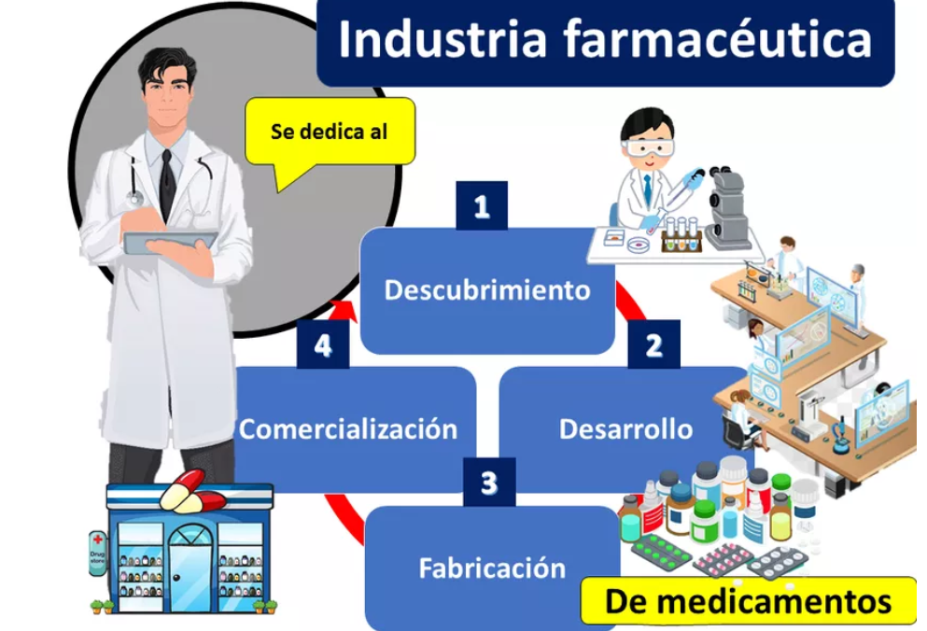
ФАРМАЦЕВТИЧНА ПРОМИСЛОВІСТЬ
галузь промисловості, пов'язана з дослідженням, розробкою, масовим виробництвом, вивченням ринку і розподілом лікарських засобів, переважно призначених для профілактики, полегшення і лікування хвороб.
Фармацевтичні компанії можуть працювати з дженериками чи оригінальними (брендовими) препаратами. Вони підпорядковані різноманітності законів і інструкцій щодо патентування лз, клінічних і доклінічних особливостей і особливостей маркетингу готових до продажу продуктів. В наш час фармацевтична промисловість одна з найбільш успішних і впливових галузей.

Slide 5
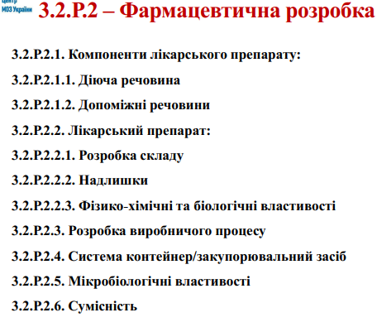
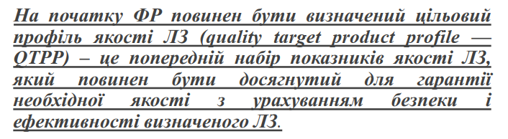
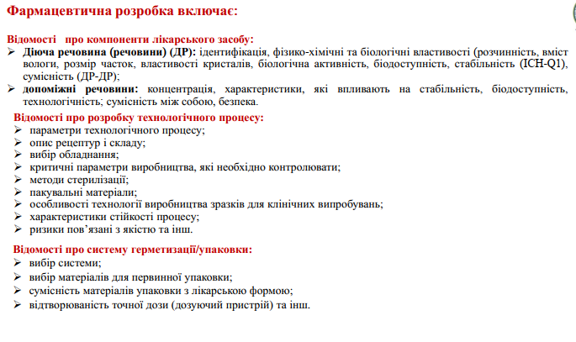

Slide 6
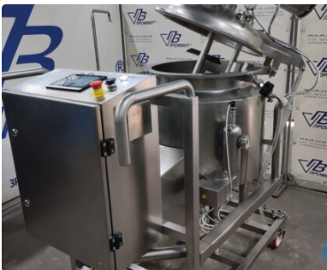
Перспективи розвитку фармацевтичної технології тісно пов'язані з впливом науково-технічного прогресу. На базі новітніх наукових відкриттів створюються принципово нові, більш досконалі і продуктивні технологічні процеси, різко збільшують продуктивність праці і підвищують якість готової продукції.
Розвиток фармацевтичної технології визначається вимогами сучасної фармакотерапії, настійно пропонує створення таких лікарських препаратів, які були б максимально ефективні з лікувальної точки зору при вмісті мінімуму лікарської субстанції і не мали побічною дією.
До першочергових проблем фармацевтичної технології слід віднести підвищення розчинності важкорозчинних речовин у воді і ліпідах; збільшення стабільності гомогенних і гетерогенних лікарських систем; продовження часу дії лікарських препаратів; створення ліків спрямованої дії із заданими фармакокінетичними властивостями.
Відзначити необхідність вивчення і використання у фармацевтичній технології останніх досягнень колоїдної хімії та хімічної технології: нові способи диспергування, успіхи фізико-хімічної механіки, колоїдної хімії та хімії полімерів, застосування нестехио-метричних сполук, мікрокапсулювання, нові способи сушіння, екстракції і багато іншого.
Мобільна установка УРСГ-100-1 у складі реактора та вакуум системи
Призначення: приготування мазей, гелів, емульсій та суспензій.
Конструкція реактора відповідає вимогам GMP EU.

Slide 7
Умови промислового випуску лікарських препаратів
Для безперебійного випуску фармацевтичної продукції необхідні певні умови:
1. Високий попит на дану продукцію, що забезпечує рентабельність виробництва.
2. Тривалий термін зберігання вихідних речовин і кінцевого продукту. Це обумовлено тим, що сировина і допоміжні речовини включаються у виробництво не відразу, кінцевий продукт надходить до споживача теж через певний час. Крім того, на складі готової продукції необхідно мати запас лікарських препаратів для безперебійного задоволення попиту на них. Під час зберігання препарат не повинен втрачати терапевтичні властивості. Цю проблему вирішують за допомогою стабілізації, ліофілізації, мікрокапсулювання, нанесення захисних оболонок, використання спеціальних видів упаковки та інших методів.
3. Для випуску однорідної продукції проводять стандартизацію вихідної сировини і кінцевого продукту, що забезпечує їх відповідність нормативно-технічній документації. У фармацевтичній промисловості існує по кілька стандартів на той же самий вид лікарської форми, що містить необхідний компонент у різних дозах для індивідуального застосування.

Slide 8
Виробництво ліків може бути: великосерійним (на хіміко-фармацевтичних заводах, фармацевтичних фірмах і фабриках) і дрібносерійним (лікарняні, міжлікарняні та інші типи аптек).Проміжне положення може займати виробництво лікарських препаратів на малих підприємствах.
Дрібносерійне виробництво характеризується тим, що випуск однойменної продукції систематично повторюється (через місяць, квартал).
Роботи ведуться за планом, враховуючи складність виготовляється препарату в спеціальних приміщеннях, де обладнання має групове розташування. Для дрібносерійного виробництва лікарських препаратів характерна велика різноманітність номенклатури виробленої продукції, многоком-понентность складів, широке використання аптечної заготовки. Готова продукція має обмежений термін зберігання.
Великосерійне виробництво ліків характеризується високою механізацією технологічних процесів, оснащеністю сучасним обладнанням, вузькою спеціалізацією виробництва і обмеженою номенклатурою лікарських препаратів, що мають тривалий термін зберігання.
Обладнання для великосерійного виробництва професійного-рованої і розташовується по ходу технологічного процесу.
При масовому виробництві ліків можна використовувати автоматизи-вані лінії. Зважаючи на складність машин необхідна висока кваліфікація робітників, що обслуговують їх. Повна автоматизація підприємства — вища ступінь виробництва.

Slide 9
ЗАГАЛЬНІ ПРИНЦИПИ ОРГАНІЗАЦІЇ ФАРМАЦЕВТИЧНОГО ВИРОБНИЦТВА
Організація виробництва на хіміко-фармацевтичних підприємствах має свої специфічні особливості. Виробництво ліків на фармацевтичних підприємствах організовується за цеховим принципом і складається зі спеціалізованих цехів, пов'язаних між собою.
Цех -- основний виробничий підрозділ, призначений для виконання однорідних процесів (екстракційний, фасувальний та інші цехи) або випуску однотипної продукції (таблетковий, аерозольний, ампульний та ін.). У свою чергу, кожний цех має декілька дільниць, де здійснюються однотипні операції, що складають технологічний процес. Наприклад, таблетковий цех може мати дільниці для змішування інґредієнтів, гранулювання, сушіння грануляту, пресування та ін.
Залежно від характеру виконуваної роботи цехи поділяються на основні, допоміжні й підсобні.
В основних цехах займаються виготовленням основної продукції заводу (таблетковий, фітохімічний, мазевий та ін.).
Допоміжні цехи беруть участь у виробничій програмі підприємства і обслуговують основні цехи (ремонтні майстерні, паросиловий цех, лабораторії та ін.).Підсобні цехи (підприємства) не мають прямого зв'язку з виробництвом, але їх продукція цілком або частково використовується виробництвом (картонажно-друкарський цех).
Види розташування машин і апаратів у цеху:·
цехове розташування;·
розміщення за технологічним процесом;·
змішане розташування.

Slide 10
Машини та апарати необхідно розташовувати таким чином, щоб за мінімальних витрат випуск готових лікарських препаратів був максимальним і здійснювався в короткі терміни.
Для цього необхідно дотримувати певних умов:·
сировина, допоміжні матеріали, готові вироби мають рухтися найкоротшим шляхом і в одному напрямі (зустрічні потоки у технологічному процесі неприпустимі);·
виробничі потоки не повинні заважати один
Розташування машин і апаратів за технологічним процесом є найбільш вигідним і зручним. Відстань між ними така, що робота одного апарата не заважає іншому, шлях руху продукції організований, продукція випускається стандартною, якісною та в короткі терміни.
У виробництві хіміко-фармацевтичної продукції змішаний тип розташування машин і апаратів зустрічається найчастіше.
Останнім часом широкої популярності набули потокові автоматизовані лінії. Це сполучені одна з одною групи машин і апаратів, які виконують послідовно технологічні операції. Наприклад, потокова лінія в ампульному цеху передбачає миття ампул, наповнення їх розчином, запаювання ампул, оцінку якості запаювання і чистоту розчину в ампулах тощо.

Slide 11
Нормативно-технічна документація
у виробництві лікарських засобів
МУ 64-04-002-2002 «Виробництво лікарських засобів. документація »
Документи
ДЕРЖАВНОГО
РЕГУЛЮВАННЯ
(Державні, відомчі,
галузеві)
-федеральні закони
-постанови і рішення
уряду України і суб'єктів України
-ГОСТ, ОСТ, МУ і РД галузі
ДОКУМЕНТИ ПІДПРИЄМСТВА

Slide 12
ДОКУМЕНТИ ПІДПРИЄМСТВА
1. «Інформація про підприємство»
(Site master file)
2. Політика в області якості
3. Фармстатьі (або інші НД)
4. Регламенти на все ЛЗ
1 рівень
СП (стандарт підприємства) /
СОП (стандартна операційна
процедура)
2. Специфікації та досьє на всі ЛЗ
3. Паспорти
4. Заповнювані форми
5. Плани, програми
2 рівень
3 рівень
1. Досьє на виробництво
2. Звіти
3. Заповнені форми

Slide 13
Види схем на фармацевтичному підприємстві Перш, ніж приступити до технологічних розрахунків необхідно чітко уявляти систему і її структуру
Форми представлення структури
вербальне
(Словесне)
опис
У текстових
документах
графічні
схеми
функціональні
(технологічна
схема)
операторні
структурні
апаратурні

Slide 14
Документи
Міністерство охорони здоров'я України — головний (провідний) орган у системі центральних органів виконавчої влади із забезпечення реалізації державної політики у сферах охорони здоров'я, санітарного та епідемічного благополуччя населення, створення, виробництва, контролю якості та реалізації лікарських засобів і виробів медичного призначення (Положення про Міністерство охорони здоров'я України / Указ Президента України № 918/2000 від 24 липня 2000 року).
Державна фармакопея України — правовий акт, який містить загальні вимоги до лікарських засобів, фармакопейні статті, а також методики контролю якості лікарських засобів (Закон України «Про лікарські засоби»).
Державний реєстр лікарських засобів України — нормативний документ, який містить відомості про лікарські засоби, дозволені для виробництва й застосування в медичній практиці (Закон України «Про лікарські засоби»).
Аналітична нормативна документація (АНД) — матеріали щодо методів аналізу якості лікарського засобу, а також інша документація (фармакопейні статті), що дає змогу контролювати його якість (Порядок проведення експертизи матеріалів на лікарські засоби... / Наказ МОЗ України № 220 від 19 вересня 2000 р.)
Виробнича інструкція — нормативний документ, що має статус стандарту підприємства, який регламентує певну частину виробничого процесу (МВ 64У-1-97).
Виробнича технологічна нормативна документація — документи, що регламентують вимоги до технологічного процесу, у тому числі до допоміжних робіт і виробничого контролю. Вони включають виробничу рецептуру і технологічні інструкції (допускається їх об'єднувати в один документ — технологічний регламент або в основну виробничу інструкцію), інструкції з пакування та відповідні методики (стандартні робочі методики) (Настанова 42-01-2003).
Досьє виробничої дільниці — документ, що підготовлений виробником і містить спеціальну та фактичну інформацію про дотримання вимог GМР при виробництві і(або) контролі фармацевтичної продукції на даній дільниці, а також про будь-які тісно взаємопов'язані роботи в сусідніх спорудах і тих, що примикають (ГНД 09.001-98).
Належна виробнича практика (НВП, СМР) — частина системи забезпечення якості, яка гарантує, що лікарські засоби виробляються та контролюються у відповідності до обов'язкових принципів, норм і правил, а також реєстраційної та ліцензійної нормативної документації (МВ 64У-1-97).
Нормативний документ — документ, який встановлює правила, загальні принципи або характеристики, що стосуються різних видів діяльності або їх результатів (ДСТ У 1.03-93).

Slide 15
Протокол серії — усі документи, які послідовно висвітлюють історію кожної серії готової продукції (виробництво, контроль і реалізацію), а також усі інші обставини, що можуть мати значення для її якості (МВ 64У-1-97).
Реєстраційна технологічна нормативна документація — документи, що є частиною реєстраційного досьє та описують технологічний процес, включаючи виробничий контроль і за необхідності (на вимогу відповідних уповноважених органів) допоміжні роботи (Настанова 42-01-2003).
Реєстраційне посвідчення — документ, який видається замовнику, як дозвіл для медичного застосування лікарського засобу в Україні (Порядок проведення експертизи матеріалів на лікарські засоби... / Наказ МОЗ України № 220 від 19 вересня 2000 року).
Реєстраційний номер — кодова позначка, яка присвоюється лікарському засобові при державній реєстрації і зберігається за лікарським засобом незмінною на весь період перебування лікарського засобу на фармацевтичному ринку України (Порядок проведення експертизи матеріалів на лікарські засоби... / Наказ МОЗ України № 220 від 19 вересня 2000 року).
Серія — визначена кількість вихідної сировини, пакувальних матеріалів або продукції, яка піддається обробці в одному або в низці послідовних технологічних процесів таким чином, що може розраховувати на однорідність продукції (Настанова 42-01-2001).
Технічний регламент — нормативний документ, в якому визначено характеристики продукції або пов'язані з нею процеси і методи виробництва (МВ 64У-1-97).
Технологічна інструкція — документ, що належить до категорії виробничих інструкцій і містить відомості про порядок проведення технологічного процесу (МВ 64У-1-97).

Slide 16
Біодоступність — рівень та ступінь усмоктування субстанції з готової лікарської форми, що визначається графіком «концентрація — час» при його системній циркуляції чи виділенні із сечею (Порядок проведення експертизи матеріалів на лікарські засоби... / Наказ МОЗ України № 220 від 19 вересня 2000 року).
Біоеквівалентність — порівняльна характеристика двох лікарських засобів за однакових умов, яка підтверджує їх фармацевтичну та біологічну еквівалентність щодо ефективності та безпечності після використання в однакових молярних дозах (Порядок проведення експертизи матеріалів на лікарські засоби... / Наказ МОЗ України № 220 від 19 вересня 2000 року).
Біологічно активна добавка — речовини або їх суміші, що використовуються для надання раціону харчування спеціальних дієтичних чи лікувально-профілактичних властивостей, вміст яких не перевищує рекомендовану дозу активної речовини. Для вітамінів та мінеральних елементів допускається перевищення фізіологічної потреби не більше ніж у три рази (ГН 4.4.8.073-2001).
Доклінічне вивчення лікарського засобу — хімічні, фізичні, біологічні, мікробіологічні, фармакологічні, токсикологічні та інші експериментальні наукові дослідження з метою вивчення специфічної дії та безпечності лікарського засобу (Порядок проведення експертизи матеріалів на лікарські засоби... / Наказ МОЗ України № 220 від 19 вересня 2000 року).
Клінічні випробування — це встановлення або підтвердження ефективності та безпечності лікарського засобу, яке проводиться у лікувально-профілактичних закладах, уповноважених на це Міністерством охорони здоров'я України за направленням Державного фармакологічного центру (Порядок проведення експертизи матеріалів на лікарські засоби... / Наказ МОЗ України № 220 від 19 вересня 2000 року).
Термін придатності лікарських засобів — час, протягом якого лікарський засіб не втрачає своєї якості за умови зберігання відповідно до вимог нормативно-технічної документації (Закон України «Про лікарські засоби»).
Якість лікарського засобу — сукупність властивостей, які надають лікарському засобові здатності задовольняти споживачів відповідно до свого призначення і відповідають вимогам, установленим законодавством (Закон України «Про лікарські засоби»).

Slide 17
Активний фармацевтичний інгредієнт (лікарська речовина, діюча речовина) — будь-яка речовина (чи суміш речовин), що призначена для використання у виробництві лікарського препарату і яка при використанні у виробництві лікарського засобу стає його активним інгредієнтом. Такі речовини виявляють фармакологічну чи іншу безпосередню дію; їх застосовують для лікування, діагностики чи профілактики захворювання, для зміни стану, структур або фізіологічних функцій організму, для догляду, обробки, а також для полегшення симптомів (Настанова 42-02-2002).
Вироби медичного призначення — вироби медичної техніки, матеріали, медичні вироби, обладнання тощо, які застосовуються в медичній практиці для попередження і діагностики захворювань, моніторингу, контролю та дослідження морфофункціонального стану організму, анатомічного чи фізіологічного стану ушкодженого органу або його функцій тощо (Порядок державної реєстрації виробів медичного призначення в Україні / Наказ МОЗ України № 229 від 26 вересня 2000 року).

Slide 18
Технологічна термінологія
Діючі речовини (субстанції, лікарські речовини) - біологічно активні речовини, які можуть змінювати стан і функції організму або мають профілактичну, діагностичну чи лікувальну дію та використовуються для виробництва готових лікарських засобів.
Допоміжна речовина — щодо індиферентне в хімічному і біологічному відношенні речовина, дозволений для медичного застосування з метою одержання лікарської форми, надання чи збереження певних властивостей лікарських препаратів.
Лікарська (фармацевтична) сировина — лікарські засоби, лікарська рослинна сировина, допоміжні речовини, дозволені до медичного застосування з метою виробництва лікарських засобів або іншої фармацевтичної продукції або напівфабрикатів. Фактично до сировини відносять всі вихідні матеріали, що надходять у виробництво для переробки з метою отримання готового продукту або напівфабрикату, за винятком пакувальних матеріалів.
Лікарська форма — форма, що надається лікарського засобу або лікарського рослинного сировини, зручна для вживання і забезпечує необхідний лікувальний ефект.
Лікарський препарат (ліки, медикамент) — лікарська форма у розфасованому, упакованому і маркованому вигляді згідно з вимогами нормативно-технічної документації, яка має визначений строк зберігання і є зручною для медичного застосування, транспортування і зберігання.
Готова продукція — продукція, що пройшла всі стадії технологічного процесу, включаючи упаковку й маркування.
Готовий лікарський препарат (ліки, медикамент) - дозована лікарська форма у тому вигляді та стані, в якому застосовується.
Вихід очікуваний — кількість речовини (чи відсоток від теоретичного виходу), очікувана на будь-якій відповідній стадії технологічного процесу і ґрунтується на даних, отриманих раніше в лабораторії при дослідно-промисловому або промисловому виробництві (Настанова 42-02-2002).
Вихід теоретичний — кількість, яка визначена на підставі кількості речовини, що використовується, і могла бути вироблена на будь-якій відповідній стадії технологічного процесу за відсутності будь-яких втрат або відхилень в умовах реального технологічного процесу (Настанова 42-02-2002).
Відходи виробництва — залишки сировини, матеріалів, напівпродуктів та їх похідні, що утворюються в енергетиці, промисловості, сільському господарстві, на транспорті, будівництві та інших галузях в процесах виробництва продукції, переробки сировини та проведення інших робіт, які втратили повністю або частково вихідні споживчі характеристики, а також готова продукція, не використована за основним призначенням (ДСТ У 2195-93).

Slide 19
Наркотичні засоби — включені до Переліку речовини природного чи синтетичного походження, препарати, рослини, що становлять небезпеку для здоров'я населення в разі зловживання ними (Закон України «Про обіг в Україні наркотичних засобів, психотропних речовин, їх аналогів і прекурсорів»).
Наркотичні лікарські засоби — лікарські засоби, віднесені до наркотичних відповідно до законодавства (Закон України «Про лікарські засоби»).
Отруйні лікарські засоби — лікарські засоби, віднесені до отруйних Міністерством охорони здоров'я України (Закон України «Про лікарські засоби»).
Нутрицевтики — біологічно активні добавки, що призначені для профілактики дефіциту есенціальних речовин (незамінних чинників харчування) в організмі і поділяються на дві групи — ті, що призначені для раціоналізації харчування та ті, що призначені для поповнення нутрієнтів, синтез яких в організмі послаблений з тих чи інших причин (ферментопатії, хронічні захворювання тощо) (ГН 4.4.8.073-2001).
Парафармацевтики — біологічно активні добавки, де вміст біологічно активних речовин не перевищує їх терапевтичних доз, ефект дії яких при тривалому вживанні впливає на структуру та функції ушкоджених органів (ГН 4.4.8.073-2001).
Радіоактивні лікарські засоби — лікарські засоби, які застосовуються в медичній практиці завдяки їх спроможності до іонізуючого випромінювання (Закон України «Про лікарські засоби»).
Сильнодіючі лікарські засоби — лікарські засоби, віднесені до сильнодіючих Міністерством охорони здоров'я України (Закон України «Про лікарські засоби»).

Slide 20
Первинна (внутрішня) упаковка — ємкість або інша форма упаковки, що безпосередньо контактує з лікарським засобом (Вимоги до інформації про застосування лікарського засобу / Наказ МОЗ України № 163 від 3 травня 2001 року).
Вторинна (зовнішня) упаковка — контейнер чи інша форма упаковки, в яку вміщують лікарський засіб у первинній упаковці (Вимоги до інформації про застосування лікарського засобу / Наказ МОЗ України № 163 від 3 рання 2001 року).
Листок-вкладиш в упаковці — стисла інформація, призначена для пацієнта. Розміщується на паперовому носії і вкладається в упаковку (Вимоги до інформації про застосування лікарського засобу / Наказ МОЗ України № 163 від 3 травня 2001 року).
Маркування — інформація на первинній (внутрішній) або вторинній (зовнішній) упаковці (Вимоги до інформації про застосування лікарського засобу / Наказ МОЗ України № 163 від 3 травня 2001 року).
Матеріали — будь-який вид продукції, яка використовується у виробництві лікарського засобу, за винятком сировини, напівпродуктів і проміжних продуктів (МВ 64У-1-97).
Напівпродукт — продукція, яка одержана підприємством-виробником від постачальника і пройшла одну або декілька стадій обробки (у постачальника), необхідних для виробництва готової продукції (у споживача). Напівпродукт для постачальника є готовою продукцією (МВ 64У-1-97).
Пакувальний матеріал — всякий матеріал, що використовують при пакуванні лікарського засобу, крім будь-якої транспортної тари для транспортування або відвантаження (Настанова 42-01-2001).
Пакування — усі операції, включаючи фасування і маркування, які необхідно пройти нерозфасованій продукції, щоб стати готовою продукцією (Настанова 42-01-2001).
Технологічний процес (виготовлення) — усі операції, пов'язані з виготовленням лікарського засобу, які починаються з одержання сировини, продовжуються обробкою та пакуванням і завершуються одержанням готової продукції (Настанова 42-01-2003).
Упаковка "іп bиlк" — будь-який лікарських засіб, який пройшов усі стадії виробництва, за винятком остаточного пакування (Порядок проведення експертизи матеріалів на лікарські засоби... / Наказ МОЗ України № 220 від 19 вересня 2000 року).

Slide 21
Блок технологічний — апарат або група (з мінімальним числом) апаратів, які в заданий час можуть бути відключені (ізольовані) від технологічної системи без небезпечних змін режиму, що призводять до розвитку аварії в суміжному апараті або системі (НАОП 1.3.00-1.01-88).
Вентиляційне повітря — повітря з відповідним ступенем очищення, що надходить до приміщення через вентиляційну систему (МВ 64У-1-97).
Виробниче приміщення — замкнутий простір у спеціально призначених будинках і спорудах, в яких постійно (по змінах) або періодично (протягом робочого дня) здійснюється трудова діяльність людей (ДСТ У 2293-93).
Функціонуюча чиста кімната (приміщення) — «чиста» кімната в режимі нормальної роботи, яка має робочі комунікації, обладнання і персонал, який виконує звичайні робочі операції в чистій кімнаті (приміщенні) (ГНД 07.006-98).
Чиста зона — зона, в якій контролюється навколишнє середовище на наявність частинок і мікроорганізмів, що контамінують, побудована й експлуатується таким чином, щоб зменшити проникнення, утворення і зберігання контамінантів усередині зони (Настанова 42-01-2001).
Чиста кімната (приміщення) — приміщення, в якому контролюється концентрація частинок і яке має одну або декілька «чистих» зон (ГНД 07.006-98).
Оснащена чиста кімната (приміщення) — «чиста» кімната, будівництво якої завершено, і яка має робочі комунікації, обладнання, але не має обслуговуючого персоналу (ГНД 07.006-98).
Повітряний шлюз — це обмежений простір з двома або декількома дверима між двома або декількома приміщеннями, наприклад різних класів чистоти, який призначений для контрольованого керування потоком повітря між цими приміщеннями при відкриванні дверей. Повітряні шлюзи призначені і використовуються для переміщення персоналу, обладнання і продукції між приміщеннями (МВ 64У-1-97).

Slide 22
Клас чистоти повітря — ступінь чистоти повітря, який визначається кількістю частинок і життєздатних мікроорганізмів в одиниці об'єму повітря (ГНД 07.006-98).
Контамінація (забруднення) — небажане внесення домішок хімічної чи мікробіологічної природи або чужорідних речовин у(на) вихідну сировину, проміжну продукцію чи готову продукцію під час технологічного процесу, відбору проб, пакування або перепакування, зберігання або транспортування (Настанова 42-02-2002).
Перехресна контамінація — забруднення речовини або продукції іншою сировиною або продукцією (Настанова 42-02-2002).
Ламінарний потік повітря — паралельні потоки повітря, які рухаються із однаковою заданою швидкістю всередині обмеженого простору (МВ 64У-1-97).
Мікробне забруднення — кількість життєздатних мікроорганізмів, які містяться в одиниці об'єму повітря (ГОСТ Р 50766-95).
Штриховий код ЕАМ — числовий код, представлений комбінаціею послідовно розташованих паралельних штрихів та проміжків між ними, розміри та розташування яких встановлені певними правилами, і присвоюється одиницям обліку (товару) відповідно до нормативних документів національної нумерувальної організації (ДСТ У 3147-95. Коди та кодування інформації. Штрихове кодування. Маркування об'єктів ідентифікації. Форма та розташування штрихових позначок ЕАМ на тарі та товарній продукції. Загальні вимоги).
Валідація — дії, які відповідно до принципів належної виробничої практики доводять, що певна методика, процес, обладнання, сировина, діяльність або система дійсно дають очікувані результати (Настанова 42-01-2001).
Виробнича санітарія — система організаційних і технічних заходів для запобігання або зменшення впливу на працівників небезпечних виробничих чинників (ГОСТ 12.1.005-76).
Відділ якості — організаційна одиниця, що є незалежною від виробництва і виконує обов'язки як із забезпечення якості, так і з контролю якості. Це можуть бути або окремі служби забезпечення та контролю якості, або одна особа чи група осіб залежно від масштабу та структури організації (Настанова 42-02-2002).

Slide 23
Промислове виробництво ліків регламентується відповідною нормативно-технічною документацією (НТД), затвердженої в установленому
Нормативна документація - це документи, що встановлюють правила, загальні принципи або характеристики, що стосуються різних видів діяльності або їх результатів.НТД на лікарські препарати, лікарська рослинна сировина та вироби медичної техніки поділяються на наступні категорії:
Технологічні і технічні регламенти.
Державна фармакопея (ГФ).
Фармакопейні статті (ФС).
Тимчасові фармакопейні статті (ВФС).
Державні стандарти (ГОСТ).
Галузеві стандарти (ОСТ), Галузевий стандарт України(ДСТУ).
Технічні умови (ТУ).
Керівний нормативний документ (РД) — інструкції,методичні вказівки і т. д.
Виробничі і технологічні інструкції.
Фармакопейна стаття — нормативно-технічний документ,встановлює вимоги до ліків, його упаковці, умов і терміну зберігання та методів контролю якості
Тимчасова фармакопейна стаття-нормативно - технічний документ, затверджений на обмежений термін, що встановлює вимоги до якості лікарського препарату або лікарського рослинного сировини і носить характер державного стандарту.
Стандарт — нормативний документ, в якому встановлені для загального та багаторазового використання правила, вимоги, загальні принципи або характеристики, що стосуються різних видів діяльності або їх результатів для досягнення оптимального ступеня упорядкування в певній галузі.
Вся робота фармацевтичних підприємств характеризується суворою регламентацією і плануванням виробництва. Технологічний процес виробництва лікарських засобів здійснюється на підставі нормативно-технічної документації, представленої у вигляді двох регламентів — технологічного, що має відношення до виробництва конкретного найменування продукції, і технічного, містить вимоги до комплексу обладнання і його безпечної експлуатації на даному виробничому ділянці у даному цеху.
Технологічний регламент — це нормативний документ, в якому викладено технологічні методи, технічні засоби, норми та нормативи виготовлення лікарського засобу.

Slide 24
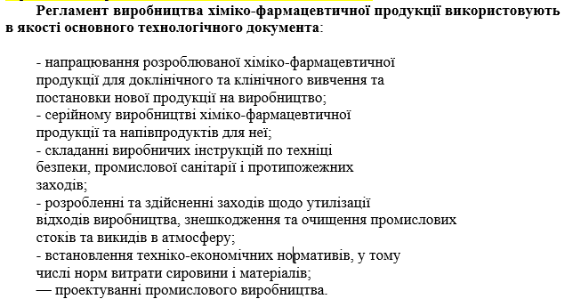

Slide 25
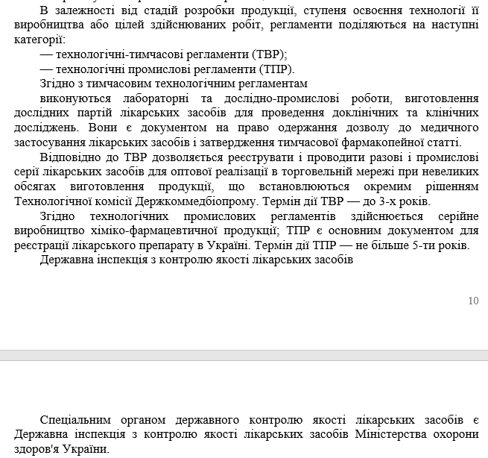

Slide 26
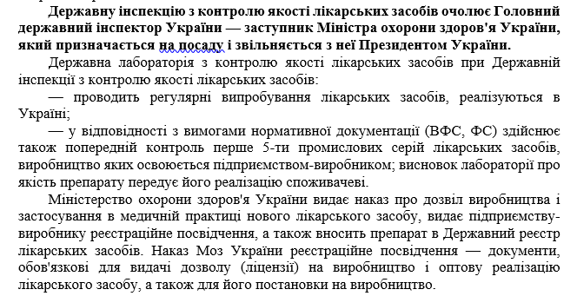
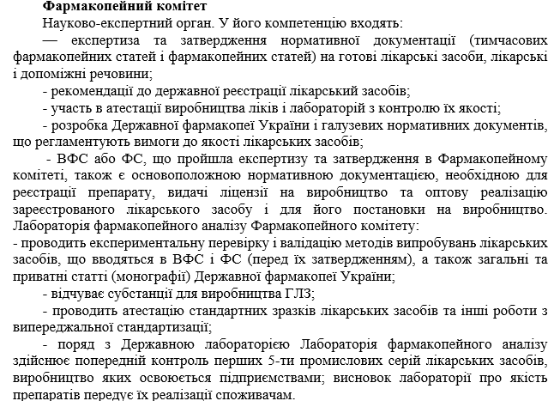

Slide 27
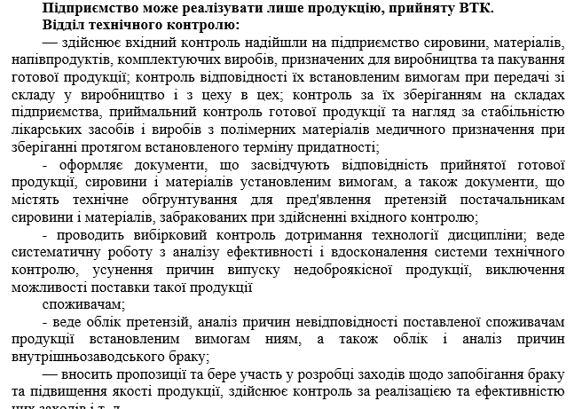

Slide 28
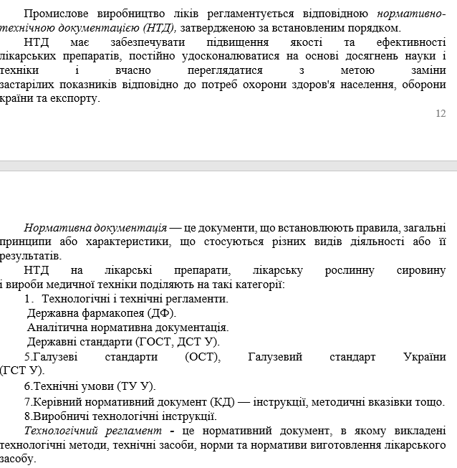

Slide 29
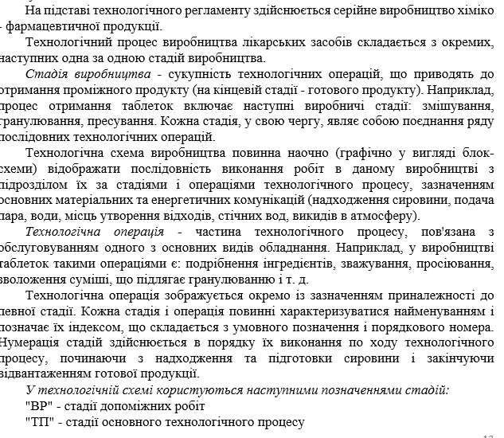

Slide 30
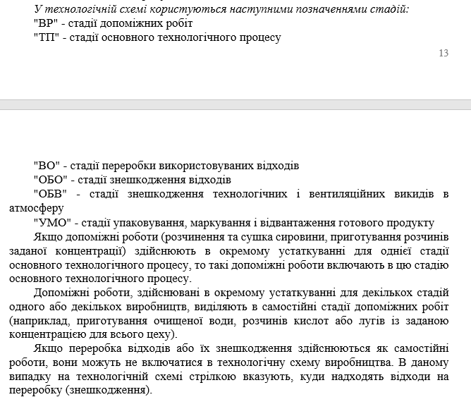

Slide 31
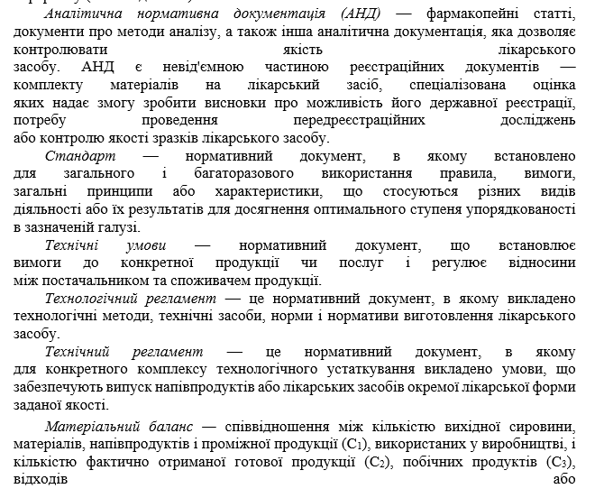

Slide 32
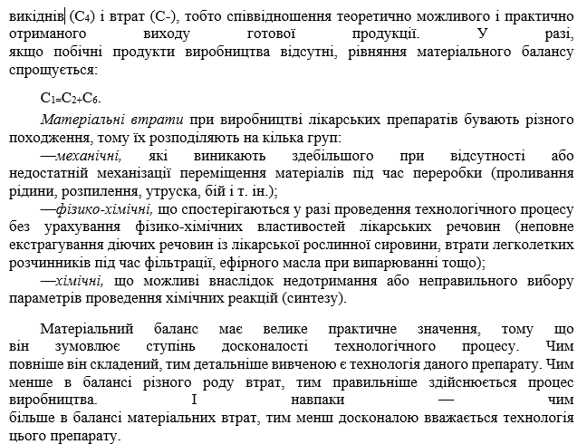

Slide 33
Фактори, що визначають вибір схеми синтезу:
число стадій синтезу і їх тривалість;
виходи і селективність по стадіях;
патентна чистота методу синтезу;
технологічність процесу;
порівняльне якість продуктів, одержуваних за різними методами та їх стабільність при зберіганні; екологічні характеристики процесу (токсичність, вибухо-і пожежонебезпека використовуваних речовин, склад стічних вод і викидів в атмосферу); доступність і вартість всіх видів сировини;
питання механізації і автоматизації процесу;
орієнтовна оцінка можливого апаратурного оформлення процесу, зносу (корозії) апаратури в передбачуваних умовах експлуатації;
облік можливостей передбачуваного місця реалізації в промисловому масштабі розробляється синтезу.

Slide 34

Загальна технологічна схема отримання лікарських препаратів
Підготовчі роботи (допоміжні роботи)
підготовка обладнання
підготовка приміщень
підготовка персоналу
Підготовка повітря і т.д
Технологічний процес (стадії основного технологічного процесу)
підготовка сировини
Підготовка маси для таблетування
Інші, відповідно до заданої технологією
Упаковка, маркування, відвантаження
підготовка тари
Упаковка і т.д.

Slide 35
Умовні позначення стадій індекси
«ВР» - стадії допоміжних робіт;
«ТП» - стадії основного технологічного процесу;
«ПО» - стадії переробки використовуваних відходів;
«ОБО» - стадії знешкодження відходів;
«ОБВ» - стадії знешкодження технологічних і вентиляційних викидів в атмосферу;
«УМО» - стадії упаковки, маркування, відвантаження готового продукту.

Slide 36
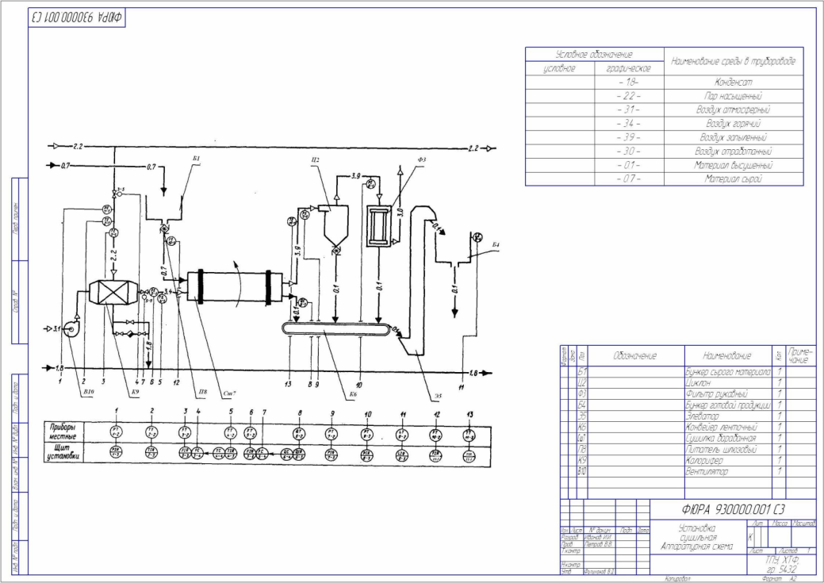
Алгоритм розробки апаратурною схеми
Принципова (попередній вибір основного і допоміжного обладнання як об'єктів для подальшого розрахунку, оснащення схеми матеріальними і енергоресурсами, засобами автоматизації та управління).
Комплекс технохімічних розрахунків (кількість сировини і відходів, тип і основні параметри апаратів, їх кількість, витрата всіх видів енергії).
Доопрацювання (уточнення) апаратурною схеми з урахуванням розрахункових даних.

Slide 37
Основні вимоги до складання апаратурною схеми
Розташування одиниць обладнання на схемі повинно відповідати послідовності технологічного процесу незалежно від розміщення обладнання у виробничих приміщеннях;
На схемі відображається рівень розміщення обладнання;
Усі позиції обладнання нумеруються по ходу технологічного процесу. У специфікації обладнання та пояснювальній записці ця нумерація повинна строго дотримуватися.
На схемі повинна бути приведена працездатна конструкція установки, що забезпечує оптимальний хід технологічного процесу і його безпеку;

Slide 38
На кресленні не наводяться схеми енергозабезпечення установок і трубопроводи з загальнозаводськими енергоносіями (вода, пар, стиснене повітря, холодоагенти і т.п.), але умовними позначеннями вказується забезпеченість апаратів енергоносіями, місця їх введення і виведення;
Якщо у виробництві є кілька ідентичних технологічних ліній (паралельних ниток) або кілька однотипних апаратів (установок), що виконують один і той же вид роботи, то на кресленні відображається лише одна технологічна лінія або апарат, а їх кількість вказується в специфікації до креслення;
При виборі апаратури слід максимально використовувати стандартні установки, реактори, їх оснащення і лише в разі потреби включати в схему унікальне нестандартне обладнання.

Slide 39
ВИСНОВКИ
Джерелом більшості лікарських препаратів, що надходять в аптеку, є медична промисловість. Розрізняють наступні самостійні галузі медичної промисловості: хіміко-фармацевтична, галено-фармацевтична і промисловість а/б, органопрепаратів і вітамінів. До хіміко-фармацевтичної промисловості відносяться виробництво синтетичних речовин і активних фармакологічних речовин, виділення в чистому виді з природної сировини. До галено-фармацевтичної промисловості відносяться виробництво галенових і новогаленових препаратів, а також різноманітних готових лікарських препаратів.
Виробництво а/б і вітамінів зосереджено в особливих галузях медичної промисловості.
До медичної промисловості відносять наступні галузі.
1. Хіміко-фармацевтичну промисловість, яка включає підприємства, які виробляють синтетичні лікарські речовини, мед. препарати з лікарських рослин, антибіотики, вітаміни, органопрепарати, бактерійних і вірусні препарати, різні дозовані лікарські засоби, у тому числі розчини для ін'єкцій в ампулах, таблетки, драже, аерозолі, мазі, емульсії та ін.
2. Медико-інструментальну промисловість, що виготовляє мед. інструменти, прилади, апарати та обладнання.
3. Виробництво мед. скла і пластичних мас, вироби з яких призначаються для зберігання і транспортування лікарських препаратів, а також для комплектування приладів, апаратів та інших виробів мед. техніки, в тому числі флакони, банки, трубки, циліндри для шприців, вироби для систем переливання крові та ін
4. Сільськогосподарське виробництво, яке займається культивуванням, збором і переробкою лікарських рослин.
Першочерговою задачею медичної промисловості є створення і виробництво нових а/б, що роблять противірусну, антибактеріальну, протигрибкову і протипухлинну дію. Крім того, особлива увага приділяється збільшенню випуску ефективних засобів профілактики і лікування серцево-судинних захворювань.
Розширюється виробництво асортимент лікарських препаратів у нових лікарських формах (пошарові таблетки і драже, різні капсули, спеціальні форми для дітей) і упакуваннях (мазі в тубах, аерозолі в балонах, упакування з полімерних і ін. матеріалів і т.д.)
Поряд з великомасштабною фармацевтичною промисловістю розвиваються фармацевтичні фабрики, що відносяться до аптечних керувань і займаються випуском галенових препаратів (настойки, екстракти), для виробництва яких, потрібно відносно нескладне устаткування.

Slide 40
Фармацевтичні заводи побудовані по цеховому принципі, звичайно вони мають 4 основні цехи:
галеновий; 2) таблетковий; 3) ампульний; 4) фасувальний.
У галеновому цеху зосереджене виробництво екстрактів і настойок, а також новогаленових препаратів, біогенних стимуляторів і т.д. У цьому цеху виробляється екстрагування рослинної сировини різними методами (мацерація, перколяція, циркуляція й ін.), операції по поділі рідких і твердих фаз (відстоювання, фільтрування, пресування) відгін спирту й інших екстрагентів, випарювання, сушіння під вакуумом, розчинення, змішання і т.д.
У таблетковому цеху виготовляються таблетки, що представляють собою спресовані порошкоподібні суміші Основні виробничі операції в цьому цеху – здрібнювання вихідних речовин, змішання, гранулювання маси і таблетування.
В ампульному цеху виготовляються розчини в ампулах для ін'єкцій. Тут виробничий цикл складається з розчинення вихідних речовин, фільтрація розчинів, виготовлення ампул, підготовка їх до нагромадження ( мийка й ін. операції), наповнення, запаювання, стерилізація і етикетировка.
У фасувальному цеху фасується продукція, вироблювана заводом.
Робота в цехах проводиться по відділеннях (виробничі ділянки), наприклад відділення мазей у галеновому цеху. На заводах спеціалізованого профілю можуть бути такі цехи, як пластирний, супозиторний і ін. Заводи вузького профілю можуть бути одне-цехові, наприклад завод, що випускається гірчичники.
На кожнім фармацевтичному заводі, крім основних цехів маються підсобні цехи і відділення, що обслуговують основні цехи. Сюди відносяться: котельня, картонажна майстерня, складські приміщення і т.д.
Особливе місце займає на заводі відділ технологічного контролю, (ВТК), здійснюється контроль на всіх ділянках виробництва і що санкціонує випуск готової продукції із заводу.
Великі фармацевтичні заводи відносяться до категорії крупносерійних виробництв. Для них характерні застосування потокового методу, максимальні механічні виробничі процеси й у ряді випадків повна автоматизація виробництва.

Slide 41
Охорона праці на фармпідриємстві
План
Характеристика технологічного середовища у виробництві лікарських засобів та біотехнологічної продукції
1.1 Генерація забруднень
1.2 Особливості виробничих процесів у фармації
1.3 Характеристика основних технологічних процесів
1.3.1 Підготовчі операції
1.3.2 Процеси основного виробництва лікарських засобів
1.3.3 Завершальні операції
2. Загальна характеристика промислових чинників, що визначають умови праці у виробництві ліків
2.1 Хімічний чинник
2.2 Пил
2.3 Мікроклімат
2.4 Шум

Slide 42
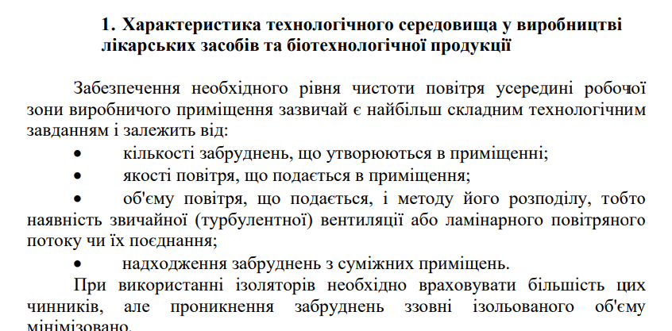
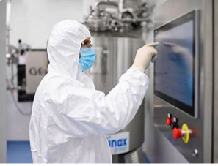
1. Характеристика технологічного середовища у виробництві лікарських засобів та біотехнологічної продукції

Slide 43
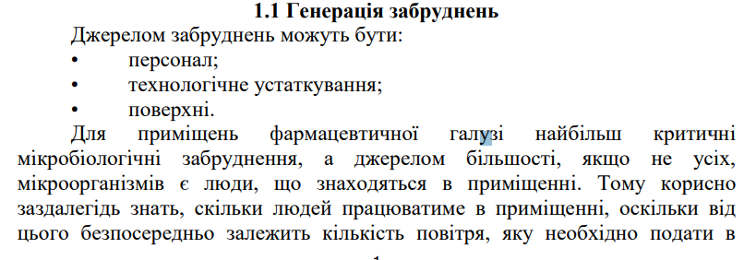
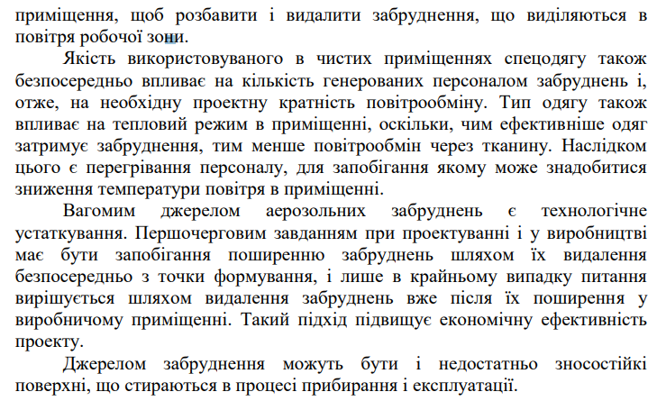
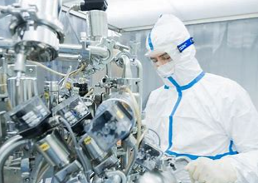
1. Характеристика технологічного середовища у виробництві лікарських засобів та біотехнологічної продукції

Slide 44
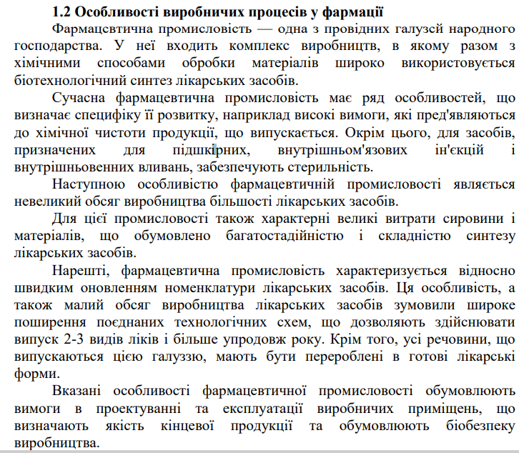
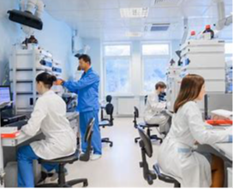
1. Характеристика технологічного середовища у виробництві лікарських засобів та біотехнологічної продукції

Slide 45
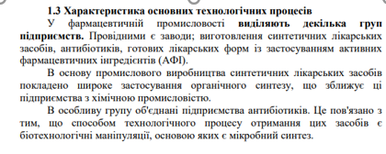
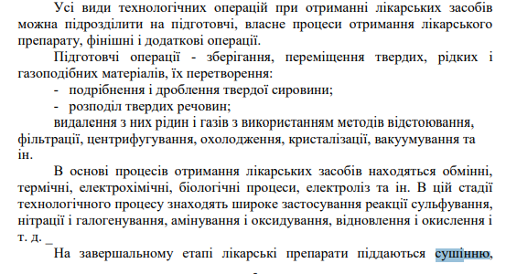
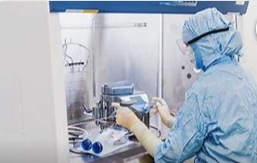
1. Характеристика технологічного середовища у виробництві лікарських засобів та біотехнологічної продукції

Slide 46
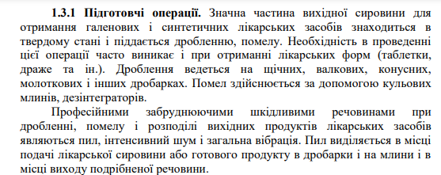
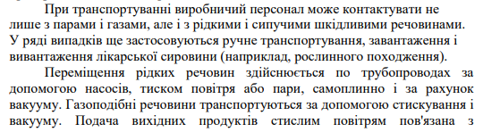
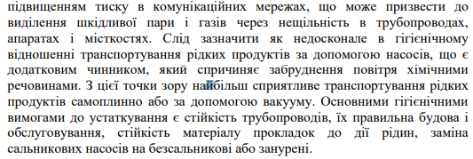
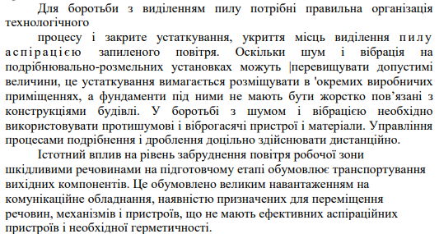
1. Характеристика технологічного середовища у виробництві лікарських засобів та біотехнологічної продукції

Slide 47
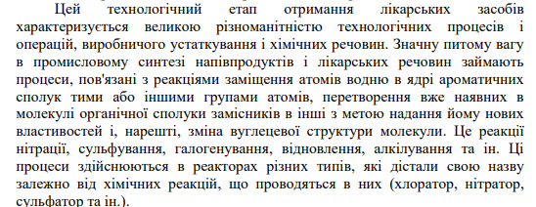
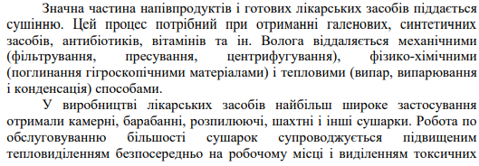
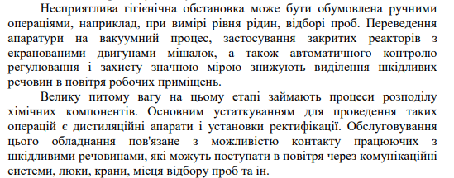
1. Характеристика технологічного середовища у виробництві лікарських засобів та біотехнологічної продукції

Slide 48
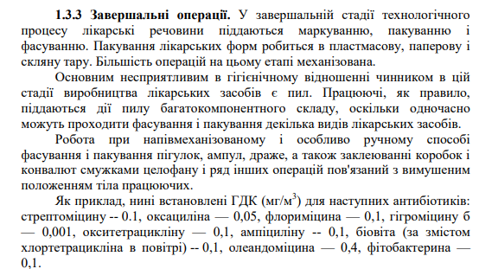
1. Характеристика технологічного середовища у виробництві лікарських засобів та біотехнологічної продукції

Slide 49
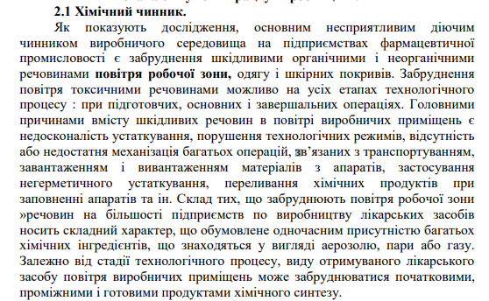


2. Загальна характеристика промислових чинників, що визначають умови праці у виробництві ліків

Slide 50
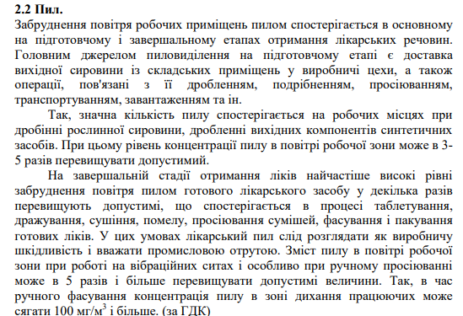
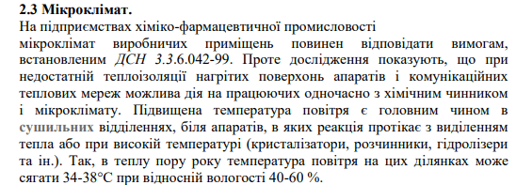
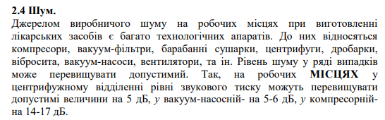
2. Загальна характеристика промислових чинників, що визначають умови праці у виробництві ліків

Slide 51
Дякую за увагу!!!

